Slide 1
Préinscription 2025/2026
Ecole Saint Joseph - CHESSY LES MINES
4 étapes pour l’inscription de votre enfant à l’école Saint Joseph
Préinscription demandée par la famille ;
Préinscription validée par l’école ;
L’école en informe la famille ;
Inscription finale à compléter par la famille.

Slide 2
Préinscription demandée par la famille ;
Parents séparés : cliquez sur « + Ajouter un responsable à une autre adresse » pour remplir les coordonnées du deuxième parent.
Cliquez sur « + Ajouter un conjoint » pour remplir les coordonnées du deuxième parent.

Slide 3
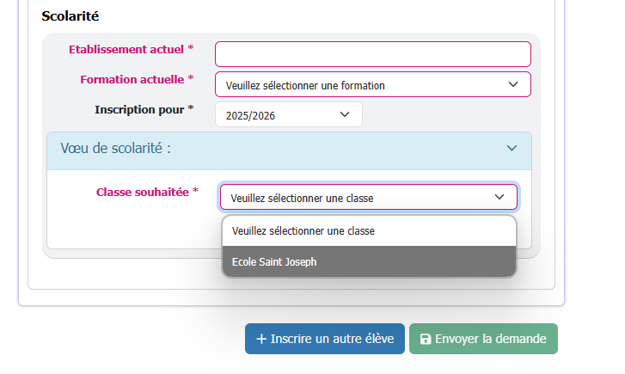
Préinscription demandée par la famille ;
Cliquez sur « Ecole Saint Joseph ».

Slide 4
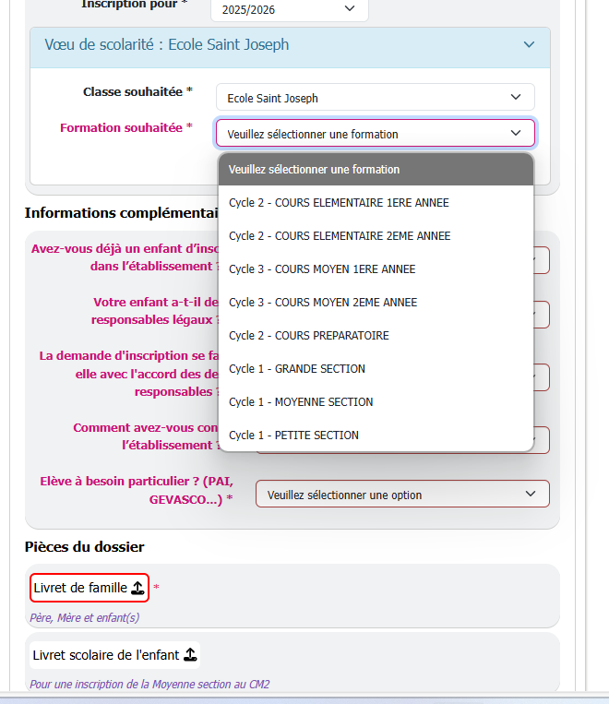
Préinscription demandée par la famille ;
Cliquez sur la classe souhaitée.

Slide 5
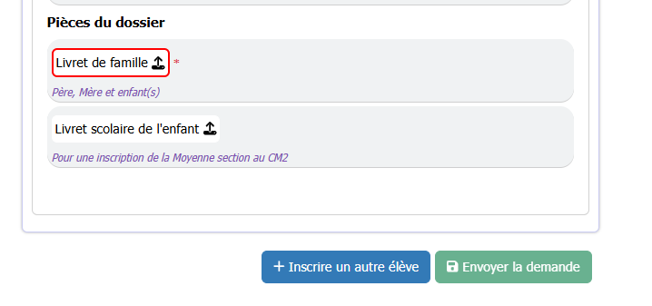
Préinscription demandée par la famille ;
Ajoutez en pièces jointes le livret de famille (feuille père, feuille mère, feuille enfant) et le livret scolaire de l’enfant (pour les inscriptions de la MS au CM2).
- La page « vaccins » du carnet de santé sera demandé lors de la phase d’inscription. -

Slide 6
Préinscription demandée par la famille ;
Validez votre préinscription en cliquant sur « Envoyer la demande ».

